Slide 1






Slide 2
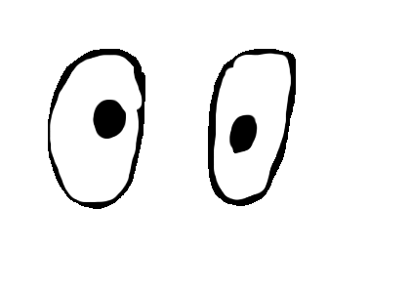


Luật chơi:
GV viết vài phép tính cộng, trừ bất kỳ lên bảng. Chia lớp làm 4 đội.(4 tổ)
Tổ nào có tất cả thành viên làm xong trước và đúng thì thắng lượt.

Slide 3

ĐIỂM:
TỔ 1
TỔ 2
TỔ 3
TỔ 4
4
4
5
5
3
3
1
1
2
2
4
5
3
1
2
4
5
3
1
2
Tổ nào có nhiều thành viên xong trước +1 điểm
Notes:
Luật chơi:
- Với mỗi lượt thắng, bấm vào dấu cộng của tổ thắng để cộng +1 điểm. Mỗi tổ được cộng tối đa 5đ, GV có thể tổ chức cho đội nào cộng được 5đ trước thì thắng hoặc chơi trong thời gian 5’, sau 5’ đội nào nhiều điểm trc thì thắng.

Slide 4




TOÁN
Tiết 1

Slide 5

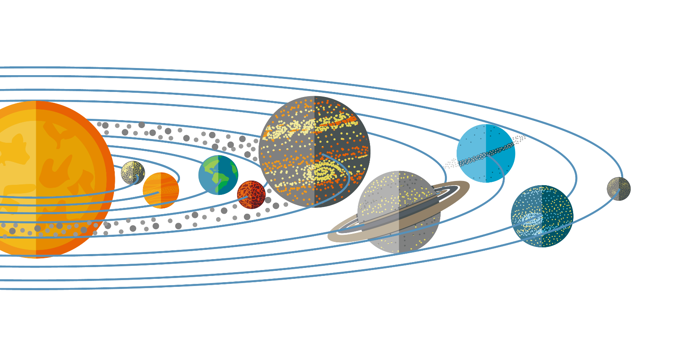

Notes:
Trạm 1: Sao Thủy

Slide 6







Sao Thủy
Notes:
Trạm 1: Sao Thủy

Slide 7



1
Đặt tính rồi tính

Slide 8

639 + 5 246
639
5 246
5
8
8
5

Slide 9
45 274 + 9 352
45 274
9 352
5
4
6
2
6

Slide 10
13 627 – 8 454
13 627
8 454
5
1
7
3

Slide 11
86 769 – 78 495
86 769
78 495
8
2
7
4

Slide 12
Sao Thủy
Trái Đất

Slide 13


2
Trong các phép tính dưới đây, những phép tính nào có kết quả bé hơn 6 000, những phép tính nào có kết quả lớn hơn 20 000?
= 5 956
= 21 000
= 6 000
4956 + 1000
15 000 + 6 000
3500 + 2500
= 20 100
= 5 850
41 600 – 21 500
9 850 – 4 000

Slide 14
3
Tính giá trị của biểu thức:
a) 4569 + 3721 – 500 b) 9170 + (15729 – 7729)
= 8 290 – 500
= 9 170 + 8000
= 7 790
= 17 170

Slide 15

Sao Mộc
Notes:
Trạm 1: Sao Thủy

Slide 16
4
Mai mua gấu bông hết 28 000 đồng, mua keo dán hết 3 000 đồng. Mai đưa cho cô bán hàng 50 000 đồng. Hỏi cô bán hàng trả lại cho Mai bao nhiêu tiền?
Bài giải:
Mai mua gấu bông và gạo hết số tiền là:
28 000 + 3 000 = 31 000 (đồng)
Số tiền cô bán hàng phải trả lại cho Mai là:
50 000 – 31 000 = 19 000 (đồng)
Đáp số: 19 000 đồng

Slide 17
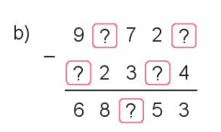
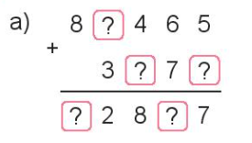
5
Tìm chữ số thích hợp:
9
0
7
3
2
2
7
3
9
3

Slide 18


Hẹn gặp lại các bạn vào buổi du hành tiếp theo!

